Slide 1
« Год культуры, история Кубани в лицах»

Slide 2
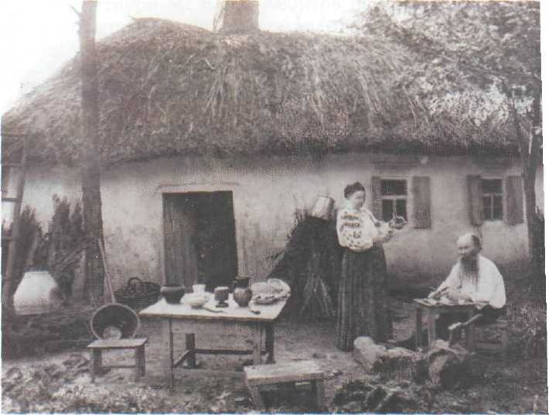
жилища

Slide 3
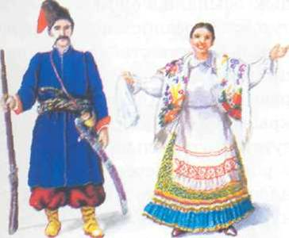
Одежда

Slide 4
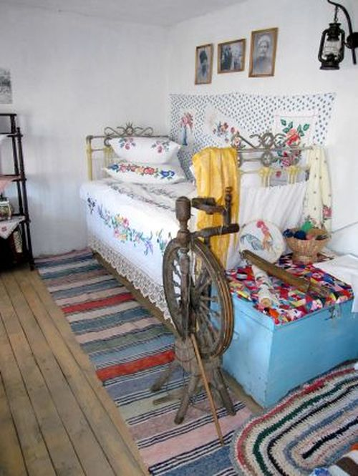
Быт казаков

Slide 5
Фольклор

Slide 7
Ремесла

Slide 9
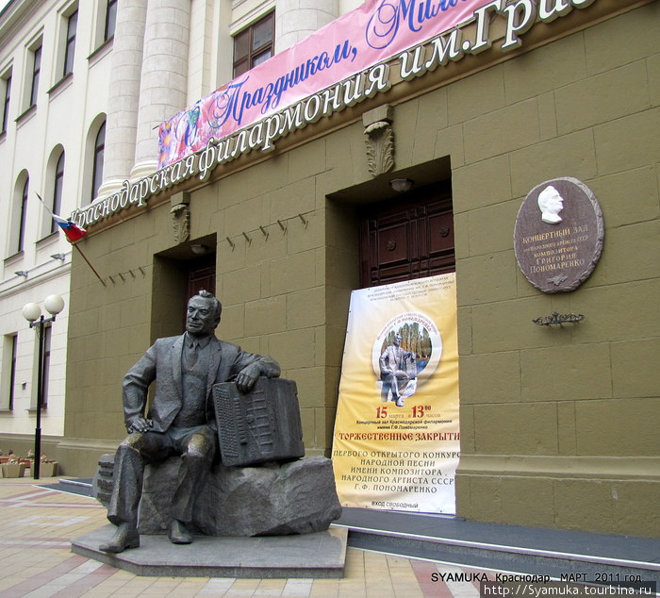

Slide 12
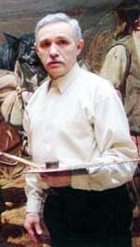
Квашура Геннадий Тихонович

Slide 13
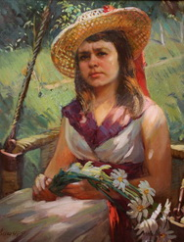

Slide 14
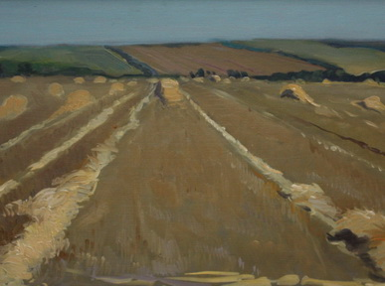

Slide 15
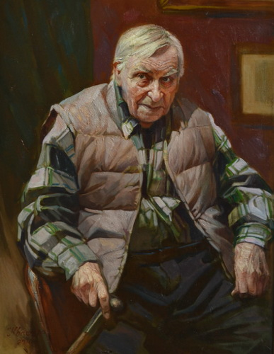

Slide 16
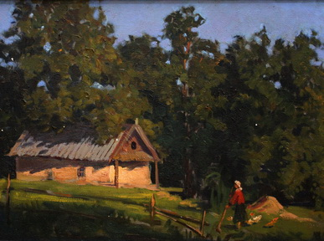

Slide 17
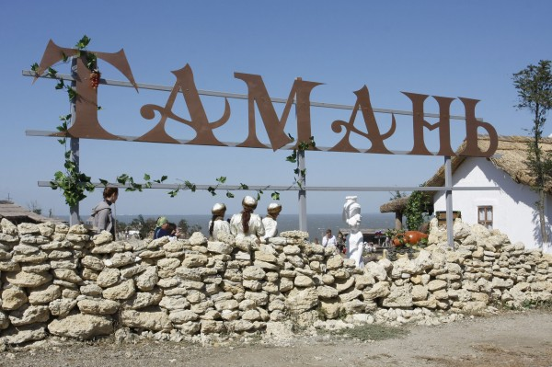
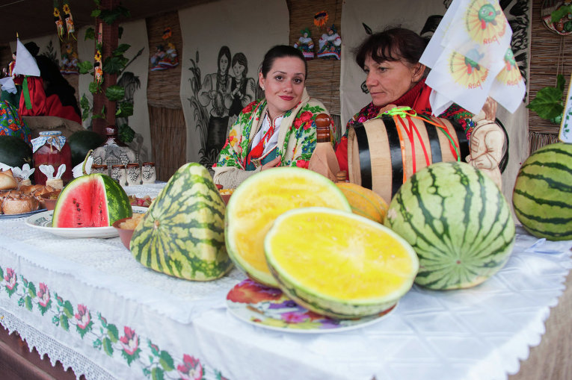
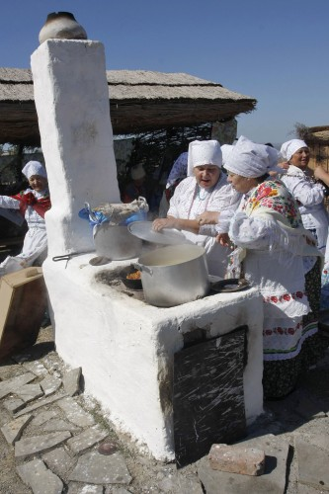
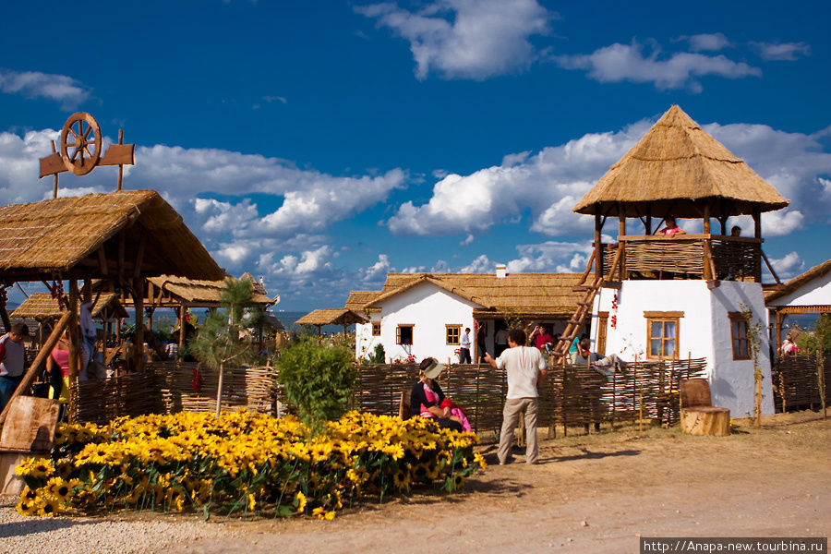

Slide 18
Здравствуй, наша Кубань, тополиный край- Наш Черноморский, наш Приазовский Наш Краснодарский край! Здравствуй, наша Кубань, тополиный край! С солнышком встанем, степи распашем, Вырастим урожай. Здравствуй, наша Кубань, тополиный край! Хлебом да солью, светлой любовью В гости друзей встречай. Здравствуй, наша Кубань, тополиный край! Степью жемчужной, крепкою дружбой Путь казака венчай.

